Slide 1
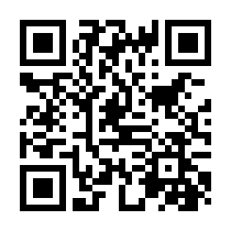
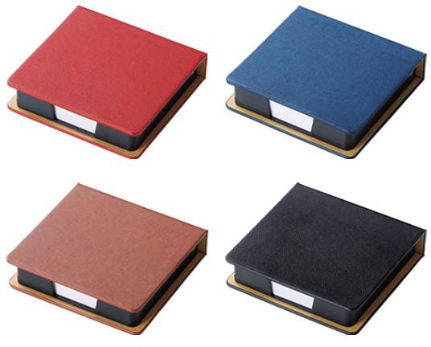
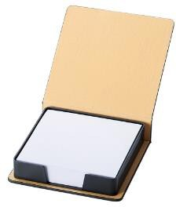
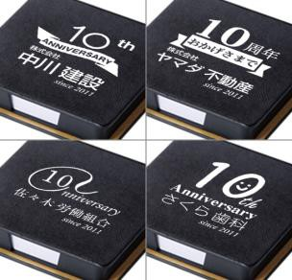
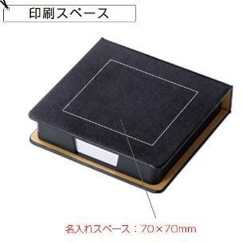
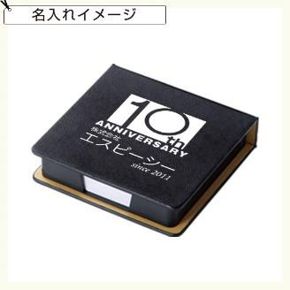
提案書（ 商品情報 ）
(会社名）
TEL：（電話番号）
メモパッド MA64313 | デスクにひとつあると、いつでもさっとメモできて便利！シンプルなケース入りの卓上メモです。
QRコードから商品ページをご覧頂けます
商品ID | 89931346
商品＋ 名入れ価格 | 40個～ | 80個～ | 160個～ | 240個～ | 320個～ | 400個～
 | 1,025円 | 601円 | 399円 | 332円 | 322円 | 316円
注文可能数 | 40個～ 単位未満の注文不可
セット内容 | メモパッド MA64313×1
色 | レッド・ネイビー・ブラック・ブラウン／4色取混ぜ
サイズ | 本体：26×109×106mm
材質 | ポリウレタン・PS・紙
パッケージ | 包装袋入
名入れ | ※印刷方法：シルク印刷 ※名入れ箇所：本体正面 ※名入れスペース：H70×W70mm
在庫は流動的で、価格は暫定値です。決定前に必ず在庫確認と正式なお見積りをご依頼ください。

